Slide 1
PLAN ESTRATÉGICO COMERCIAL “MODA INTERNACIONAL ECUADOR”
Ing. Diana Cristina Murcia Sotomayor

Slide 2
PROBLEMA
Cambios constantes del mercado como restricciones a las importaciones, competencia desleal, han hecho que se generen problemas en el área comercial de la empresa generando disminución de las ventas y mercado.
Moda Internacional es una compañía multinacional cuyo sistema de venta directa. Sus catálogos, Dominio y MI Catálogo de Ventas, ofrecen un amplio portafolio de productos: Ropa para damas, caballeros y niños, ropa interior.
Inicia operaciones en nuestro país a partir de 1999, garantizando el más comprometido respaldo a sus promotoras y la más alta calidad en todos los productos que ofrece y en todas sus marcas.
HIPÓTESIS
Con la Planificación Estratégica se incrementarán las ventas y se enfrentará a la competencia.

Slide 3
OBJETIVO GENERAL
Diseñar un plan Estratégico Comercial para Moda Internacional Ecuador 2013-2018.
OBJETIVOS ESPECÍFICOS
Diagnosticar la situación actual de la empresa
Formular estrategias que permitan alcanzar las metas del área comercial.
Diseñar el POA (Plan Operativo Anual)
Ejecutar las estrategias mediante un plan piloto
Evaluar los resultados mediante un control estratégico

Slide 4
Siguiendo con el proceso de Planificación Estratégica se define la situación presente de la empresa, para lo cual se seleccionan las variables del entorno externo que tienen incidencia e impacto sobre la gestión de Moda Internacional
Limita el tamaño de los mercados reduciéndolos a las clases más pobres de la sociedad, además crea incertidumbre y malestar en los consumidores, reduciendo la adquisición de prendas textiles.
Sinónimo de escasez, y por ende de bajos niveles de consumo.
La imagen internacional constituye una amenaza de bajo impacto, ya que las empresas en el exterior siguen viendo al país como un mercado atractivo para la inversión
M
A
C
R
O
E
N
T
O
R
N
O
 | MATRIZ RESUMEN OPORTUNIDADES Y AMENAZAS
 | AMENAZAS | IMPACTO
No. | FACTOR | ALTO | MEDIO | BAJO
1 | Corrupción |  | x
2 | Pobreza |  | x
3 | Imagen Internacional de Ecuador |  | x
 | OPORTUNIDADES | IMPACTO
1 | Mercado de mayor proporción mujeres 18 -64 años |  | x
2 | Bajos índices inflacionarios |  | x
3 | Aumento de las importaciones de ropa al Ecuador | x
4 | Importación con arancel 0 |  | x
5 | Empleo y desempleo |  |  | x
6 | Ventas en fechas festivas |  | x
7 | La tendencia de ropa | x
8 | Los avances en software para la administración |  | x
9 | Evolución en el ámbito mundial de ventas directas | x
La existencia de acuerdos multilaterales con países como Colombia, Bolivia y Perú a través de la CAN, permiten una reducción de aranceles, lo cual se convierte en una oportunidad impacto que este no encarece a los bienes importados por Moda Internacional.
2. Los altos índices de desempleo de las mujeres, ha logrado formular nuevas alternativas de empleo como las ventas directas o vendedores independientes, siendo una gran ventaja de crecimiento para Moda Internacional, porque puede disponer de mano de obra para la construcción de redes de distribución fundamentadas en la venta directa.
3. Todo avance tecnológico aplicado a una empresa representa una oportunidad de mediano impacto, ya que ofrece ventajas, con herramientas diseñadas para dar respuestas de forma rápida y sencilla
4. Las ventas directas y su evolución se muestran como una oportunidad de alto impacto para la empresa Moda Internacional, ya que como muestra la tendencia global, las ventas directas son el canal de distribución que permitirá mayor acaparamiento y participación del mercado ecuatoriano
El segmento comprendido entre los 15 y 64 años representa cerca del 68% de población, es decir que la población económicamente activa del Ecuador es la de mayor proporción.
Fuente: Inec, Datos del último censo de población 2010

Slide 5
INSIGHTS DEL TARGET
Disfrutan de los momentos en familia
Se reúnen con amigas a menudo
Sienten la necesidad de aportar económicamente a su hogar
Los momentos que pasan con sus hijos son muy importantes para ellas, les preocupa el tiempo que les dedican
Fuente: TGI Choices Ola 2011 – Mujeres 18+ ABC

Slide 6
En base a las 5 fuerzas del modelo de Porter, herramienta utilizada para hacer un análisis de la del micro entorno de una empresa se determino las oportunidades y amenazas
M
I
C
R
O
E
N
T
O
R
N
O
 | MATRIZ RESUMEN OPORTUNIDADES Y AMENAZAS
 | OPORTUNIDADES | IMPACTO
No. | FACTOR | ALTO | MEDIO | BAJO
1 | Clientes fieles a la marca que valoran la calidad de las prendas |  | x
2 | Consumidores de la marca Moda Internacional que siempre están pendientes de las nuevas colección de la marca |  | x
 | AMENAZAS | IMPACTO
1 | Fuerte posicionamiento de R & B en el mercado Ecuatoriano | x
2 | Importar la ropa desde Colombia mediante un solo proveedor "Moda Internacional Colombia" |  | x
3 | Aumento de competidores que emplean la venta directa como canal de distribución | x
Los clientes son el motor de la empresa por eso debe realizarse un continuo seguimiento de estos por el flujo económico, estableciendo formalmente estrategias que busquen la fidelización de estos clientes a la empresa, así como un plan de incentivos de ventas
La rivalidad en estrategias de comercialización principalmente con sistemas de ventas de multinivel, son una amenaza de alto impacto para Moda Internacional, ya que aumenta la cantidad de oferentes de productos textiles, volviendo difícil la competencia en el mercado, en adición al posicionamiento de marcas como R & B y sus constantes campañas publicitarias y de promoción.
2. El 100% de sus proveedores son colombianos, concentrando la entrega de materia prima en 3 proveedores tanto en telas como apliques para la ropa, que es fabricada en los talleres de Moda Internacional en la ciudad de Cali, Colombia y posteriormente enviados hacia Ecuador.
Mediante puntos de venta por lo general las prendas se comercializan por precios superiores por lo que su ganancia es más elevada, así como la facilidad de llevar ese momento el producto mientras que en el sistema de ventas directas se debe esperar para la entrega del pedido.

Slide 7
 | MATRIZ RESUMEN FORTALEZAS Y DEBILIDADES
 | FORTALEZAS | IMPACTO
No. | FACTOR | ALTO | MEDIO | BAJO
1 | La contabilidad es una actividad de control diario |  | x
2 | Existen criterios de decisión participativa |  | x
3 | La empresa cuenta con capital para su expansión |  | x
4 | Excelente atención al cliente | x
5 | Gerencia con alta capacidad de dirección | x
 | DEBILIDADES | IMPACTO
1 | La empresa no cuenta con una filosofía ni plan estratégico formal | x
2 | No cuenta con una estructura que delimite funciones y responsabilidades, manual de organización |  | x
3 | No cuenta con prácticas para la contratación, inducción y capacitación del personal |  | x
A
N
Á
L
I
S
I
S
I
N
T
E
R
N
O
Pese a que la empresa no cuenta con un manual o documento que sustente la información para la toma de decisiones, es pertinente resaltar que estas se toman en función de la experiencia adquirida con el diario trabajo o en ocasiones se sustentan en el saber hacer (know how) de la empresa.

Slide 9
OBJETIVOS ESTRATÉGICOS PARA EL ÁREA COMERCIAL
1. Posicionamiento
Posicionar hasta el 2018 a Moda Internacional y su atributo de calidad en la mente de las consumidoras, obteniendo niveles de recordación superiores al 45% en los segmentos de mercado seleccionados, gracias a los esfuerzos en publicidad y ventas.
2. Venta Directa
Desarrollar e implementar un plan que establezca el sistema de ventas directas de Moda Internacional, logrando en su primer año de funcionamiento una rentabilidad equiparable a los USD 500,000 en los segmentos de mercado de Quito, Guayaquil, Manabí y Ambato.
3. Programa de servicio de ventas directas
Crear e implementar un programa de servicios que se ajuste con los principios del sistema de ventas directas, logrando que el porcentaje de recompra de ropa llegué al 90% en los segmentos de mercado de Quito, Guayaquil, Manabí y Ambato.

Slide 10
MATRIZ DE OBJETIVOS Y ESTRATEGIAS
MODA INTERNACIONAL ECUADOR
 |  | OBJETIVO
Componentes | Estrategias | Posicionamiento | Ventas | Servicio
PRODUCTO/SERVICIO | Diseño de producto | X
 | líneas de servicio |  |  | X
 | Capacitación por campañas |  | X | X
 | Capacitación en ventas |  | X | X
 | Capacitación de preparación y formación |  | X | X
 | Elaboración estuche |  |  | X
 | Fijación de políticas de servicio |  |  | X
PRECIO | Estrategias de precio |  | X
 | Fijación de políticas cobro y crédito |  | X
PLAZA | Creación de la gerencia de ventas |  | x
 | Formación del equipo de primera línea |  | x
 | Establecimiento de niveles jerárquicos |  | x
 | Estrategia Push |  | x
PROMOCION | Marketing Directo | x |  | x
 | Uso de redes sociales | x | x
 | Uso de medios BTL y vía pública | x | x

Slide 11
Ya que la apariencia y el comportamiento del vendedor influyen en la venta, las estrategias se enfocan en la capacitación mensual a los vendedores de primera línea, así como la capacitación por cada campaña de lanzamiento.
Elaboración del estuche de demostración, en esta actividad se incluye la confección de un bolso o cartera Moda Internacional, este estuche incluye además muestras de prendas y el metro ModaIn.
Independientemente del mercado al que se dirija la empresa Moda Internacional podrá establecer sus precios de catálogo sumando 40% del precio al distribuidor, es decir del precio al que vende a sus minoristas. Esto le permitirá obtener su margen de ganancia habitual del 17% sobre el precio al distribuidor y conceder un margen del 40% de ganancia a sus vendedores independientes.
Acorde se vaya formado la red de ventas, se establece los niveles jerárquicos de los empresarios.
Seniors ventas de USD 2000 mensuales
Másters ventas de USD 3000 mensuales
Lideres ventas de USD 5000 mensuales
La comunicación incurrirá en programas de Marketing directo, Marketing por Internet y publicidad en vía pública - BTL.

Slide 12
POA 2013 MODA INTERNACIONAL

Slide 13
Se ejecutó un plan piloto dentro de la empresa “Moda Internacional, para determinar si las estrategias planteadas estaban alineadas a los objetivos y de esta forma determinar si la hipótesis planteada se cumpliría, en base a esto se pudo determinar lo siguiente:
El 02 de Enero 2013 se creó la página de Moda Internacional en Facebook, la cual ha servido de plataforma digital para estar en contacto con las mujeres que usan las redes sociales y que ven en estas la posibilidad de buscar nuevas tendencias en moda, a la fecha esta fan page cuenta con 7,737 likers, comunidad que activamente está pendiente de los nuevos catálogos; donde se generan conversaciones alrededor de moda y actualmente sirve como un canal adicional de venta
Antes la empresa no contaba con este sistema por lo que estaba perdiendo la oportunidad de incrementar sus ventas mediante un sistema alternativo y que al momento se encuentra en boga como son las redes sociales.

Slide 14
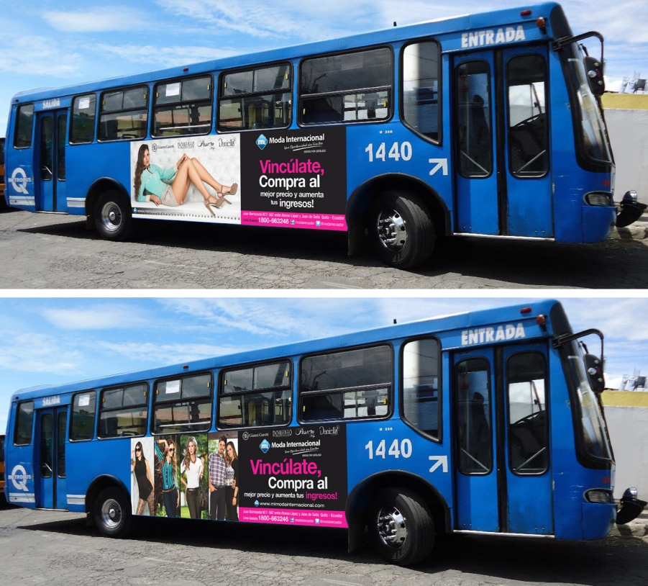
Para este plan piloto se estableció contratar un sistema de buses y taxis que en los laterales tengan publicidad de Moda Internacional, con la finalidad de captar mujeres que quieran ser parte de esta red de marketing multinivel, el resultado hasta el momento ha sido el óptimo viéndose reflejado en el incremento de empresarias en las zonas por donde estos medios transitan.
En provincias el medio seleccionado fueron taxis, entregando también el resultado esperado y que se ha visto reflejado en este tiempo mediante el incremento de ventas y el crecimiento de la fuerza de ventas de multinivel de la empresa moda Internacional.
ZONAS
Universidades
Centros
Comerciales
Zonas de
Alta
circulación

Slide 15
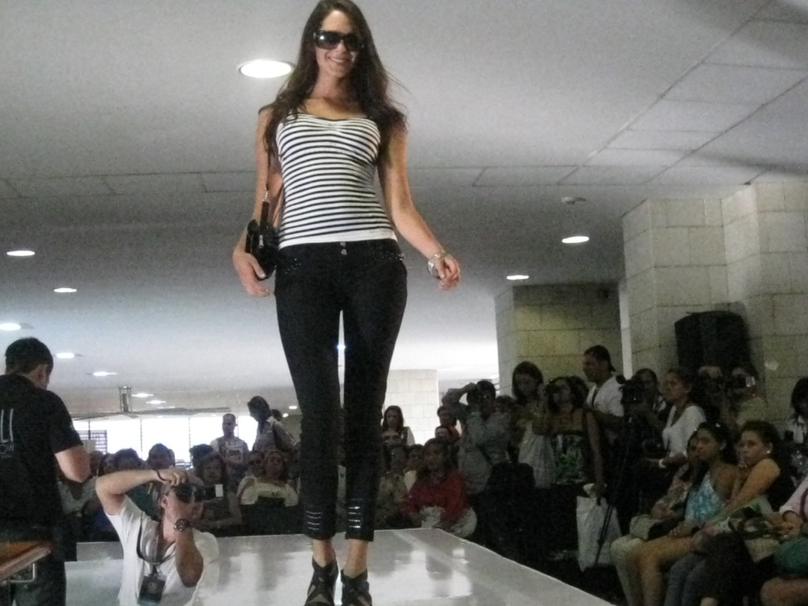
Seminario de Formación de empresarias y entrega de estuches
Al captar nuevas empresarias se vio necesario realizar continuamente un seminario de formación y ventas donde se las capacite sobre los productos de Moda Internacional con asesores de marketing multinivel esta actividad se llevo a cabo con 40 empresarias de las cuales se quedaron suscritas a la empresa 38.
Las otras 2 debido a su avanzada edad y problemas de salud desistieron de ser parte de esta red.

Slide 16
POLÍTICAS DE PAGO
Se estableció a principios de año las políticas de pago y crédito,
El día de la entrega del pedido debe estar cancelado el total del mismo, no otorgando crédito ya que en años anteriores se presento el problema de cuentas por cobrar y la empresa Moda Internacional el día de hoy no maneja crédito hasta conocer al cliente
Los pedidos se demoran alrededor de 8 días en ser entregados lo que les permite a ellas reunir el dinero para la cancelación del mismo.
Todas estas actividades han contribuido al crecimiento de las empresarias de Moda Internacional y a su vez al incremento en las ventas, las cuales desde el mes de enero han crecido en un 70% en comparación al año anterior.
Todo lo planteado dentro del plan operativo y que ha sido probado en una parte dentro del plan piloto ha contribuido a que la hipótesis planteada se cumpla y mediante este plan la empresa Moda Internacional incremente sus ventas.
DESARROLLO Y ACTUALIZACIÓN DE LA BASE DE DATOS
Al ser una empresa multinivel permite crear una base de datos que se la actualiza semanalmente, mediante esta base de datos a partir de febrero del presente año se han realizado actividades de mailing para lanzamientos de nuevas colecciones y dar a conocer promociones, artículos s que ingresan al outlet. Esto ha permitido la fidelización de las empresarias y a su vez la prospección de nuevas, siendo así que el porcentaje de recompra se encuentra al momento en 85% y pasando al inicio de 500 clientes semanales a 800.

Slide 17
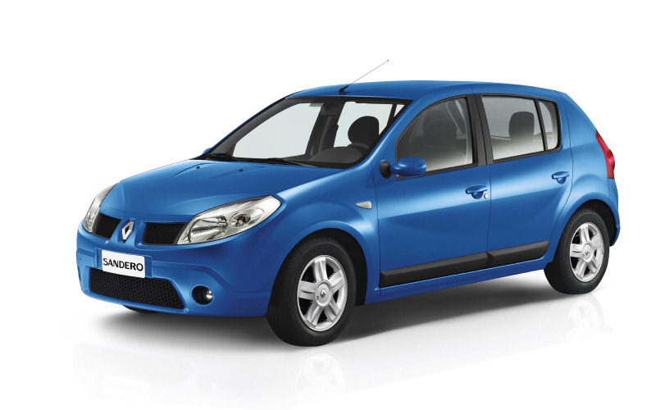
Dctos.
X
monto
PROGRAMA DE INCENTIVOS
Dentro del plan piloto se estableció un programa de incentivos por montos de venta y nuevos ingresos dentro de la red multinivel, dentro de estos están:
Un auto para la empresaria que supere en un 100% las ventas de la mejor empresaria del año anterior.
Un juego de sala para las empresarias que mantengan una red activa de 25 personas a su cargo
Viaje a Cartagena con todos los gastos pagados al mejor grupo multinivel
De esta manera se ha conseguido que las empresarias asistan de igual manera a las reuniones de formación que realiza la empresa para instruirse en ventas y manejo de redes multinivel

Slide 18
CONCLUSIONES
RECOMENDACIONES
Ha sido de gran importancia realizar un plan piloto ya que la empresa hoy en día cuenta con directrices que le permiten tener una visión más amplia de hacia dónde quieren llegar, así como también la fuerza de ventas de la empresa está satisfecha y motivada porque sienten que la empresa se preocupa de capacitarlos y está pendiente también del desarrollo de carrera dentro de la organización.
El marketing multinivel es el canal de distribución alternativo más poderoso que ha transformado la actual manera de hacer negocios, siendo una oportunidad de crecimiento para empresas de cualquier tamaño y ubicadas en cualquier parte del mundo.
Moda Internacional demuestra ser una marca que cumple los más altos estándares de calidad, que a través del ofrecimiento de un excelente servicio del personal independiente puede llegar a obtener una participación del 65% del mercado de importación de ropa.
La aplicación del plan piloto reporta un incremento promedio en ventas del 100%, lo que a su vez logra un incremento del 65% en las utilidades netas de la empresa.
Moda Internacional posiciona efectivamente su marca, ocupando un lugar hasta ahora desocupado por el resto de marcas competidoras, y que recae en el excelente atributo de calidad que presentan las prendas.
Moda Internacional a través del Marketing Multinivel, podrá desarrollarse extraordinariamente en el mercado ecuatoriano, tanto por las oportunidades del propio sistema y entorno, así como por el reporte en ahorro en costos de publicidad, puntos de venta y distribución en general.
La diferencia con R & B y otras marcas se reportará en un servicio tendiente a buscar la recompra de productos en el tiempo, así como un servicio que supere los inconvenientes propios de la venta por catálogo
Moda Internacional debe adoptar una estrategia de fortalecimiento del posicionamiento de marca, para lo cual el componente de comunicación de la mezcla debe concordar con la posición de calidad
Moda Internacional deberá enfocarse en estrategias tendientes a satisfacer las necesidades de sus clientes internos, puesto que la clave del marketing multinivel está en la retención del personal independiente, por lo que los programas de motivación, capacitación y recompensas deberán ser el eje de la estructura de este canal de distribución.
Adicionalmente se recomienda la actualización de bases de datos y el desarrollo de páginas Web, para que en el futuro se complemente a este canal de venta, con estrategias de Marketing Directo, Marketing por Internet y Publicidad BTL, ya que dentro del plan piloto de identificó una oportunidad dentro de estos medios alternativos

